Slide 1

№6 Хромтау гимназиясы

Slide 2
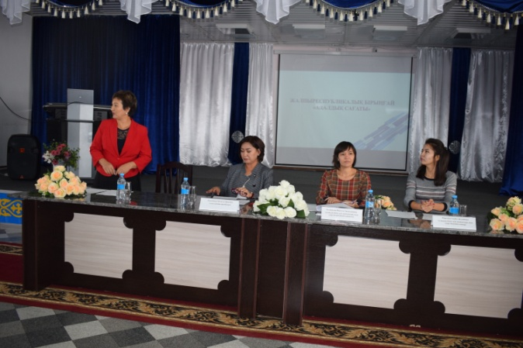
Адалдық сағаты 2.09.2019
Адалдық сағатына аудан әкімінің орынбасары Косымбаева Меткуль Ораковна, аудандық білім, дене шынықтыру және спорт бөлімі басшысының міндетін атқарушы Калниязова Нургуль Сисенгалиевна және әдіскер Сымбат Маратовна қатысты.

Slide 3
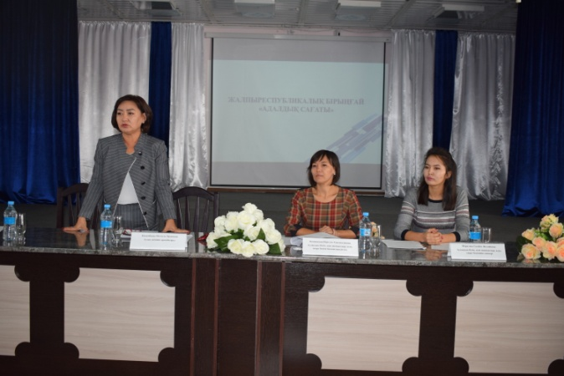
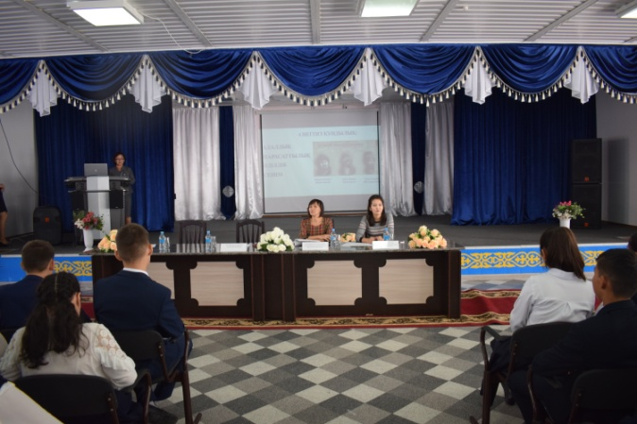
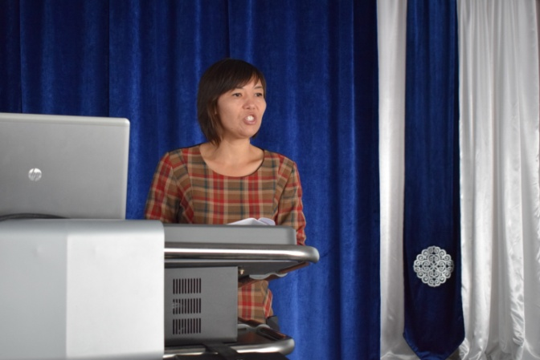
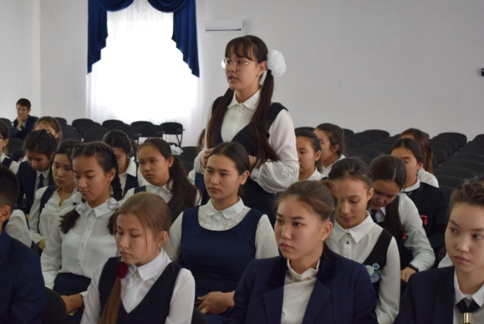

Slide 4
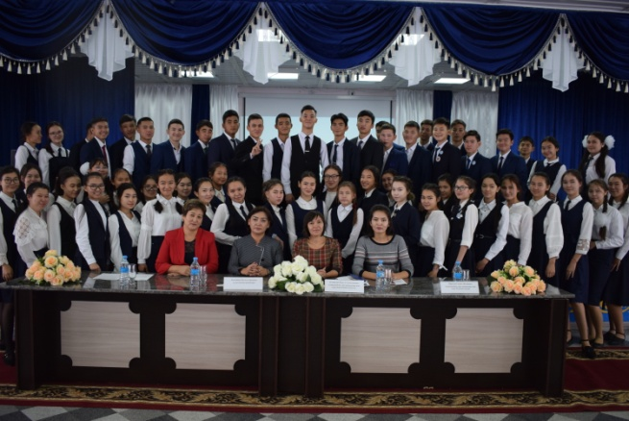

Slide 5
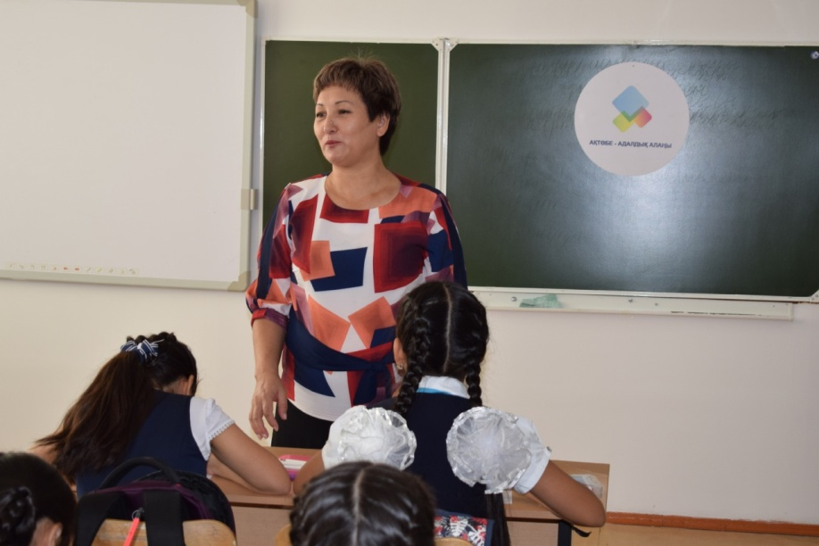
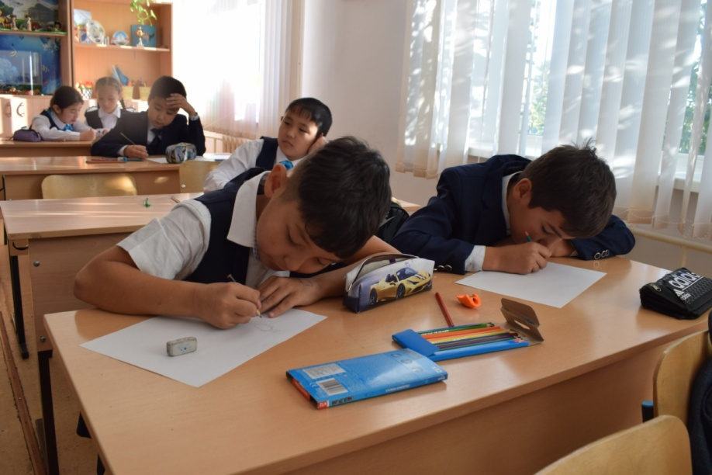
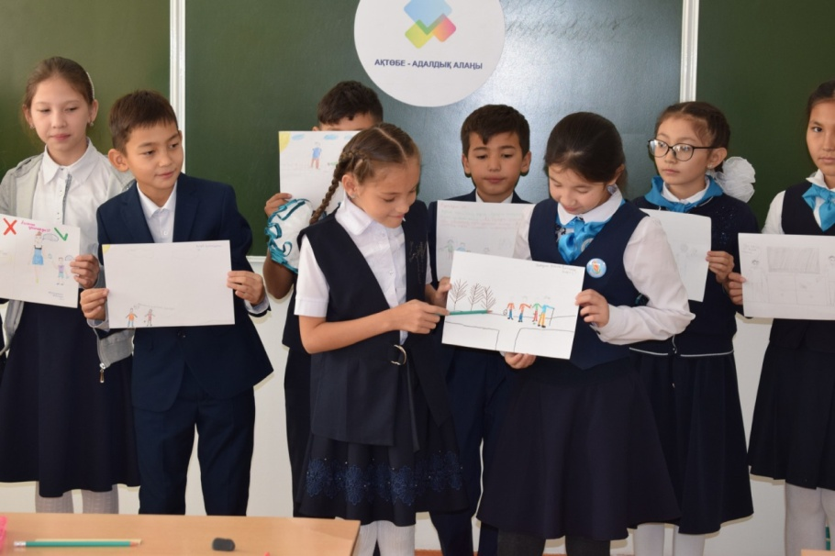
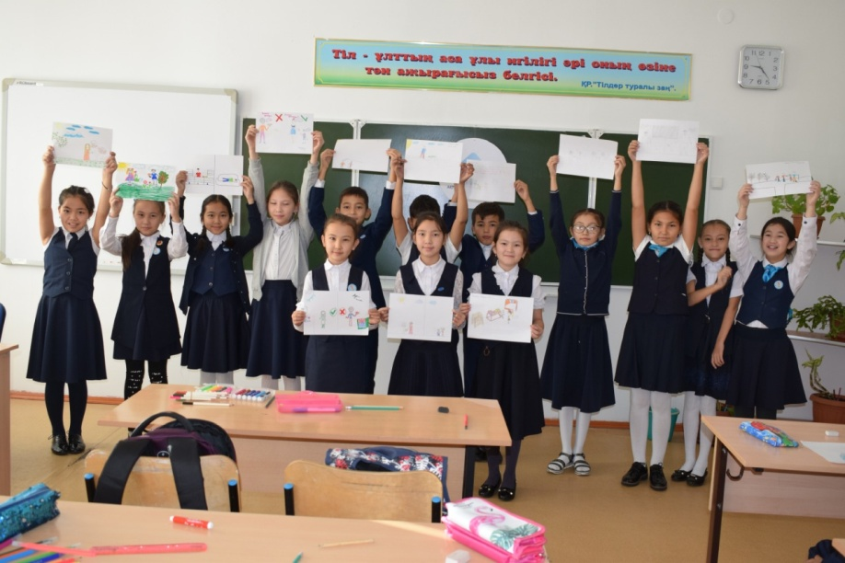
Адалдық –адамдық белгісі /суреттер салу/

Slide 6
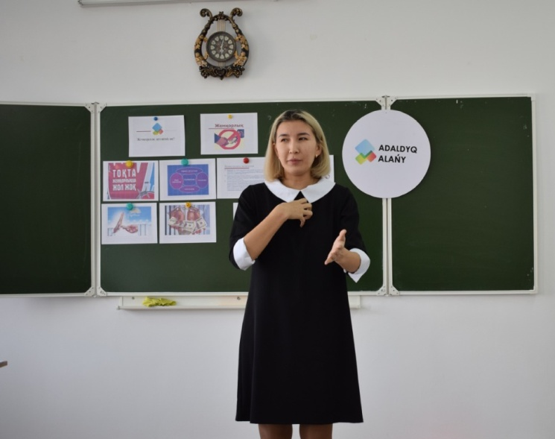
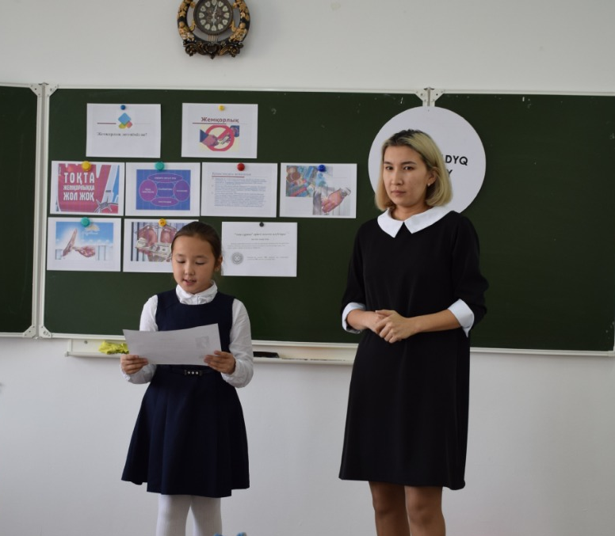
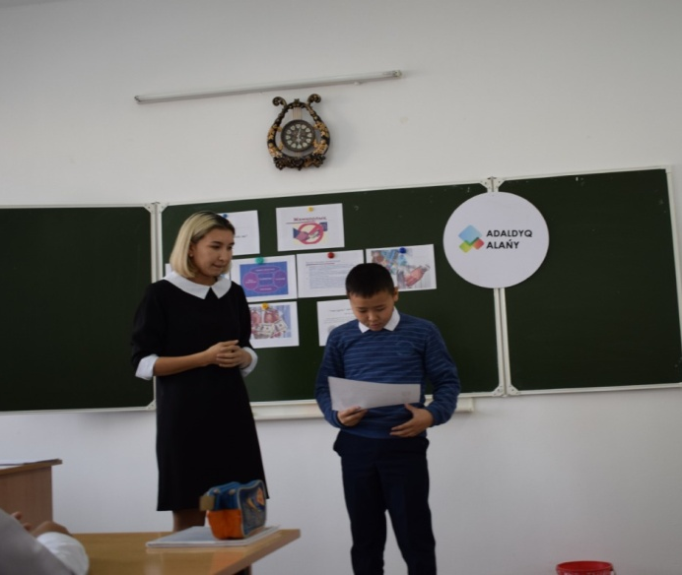
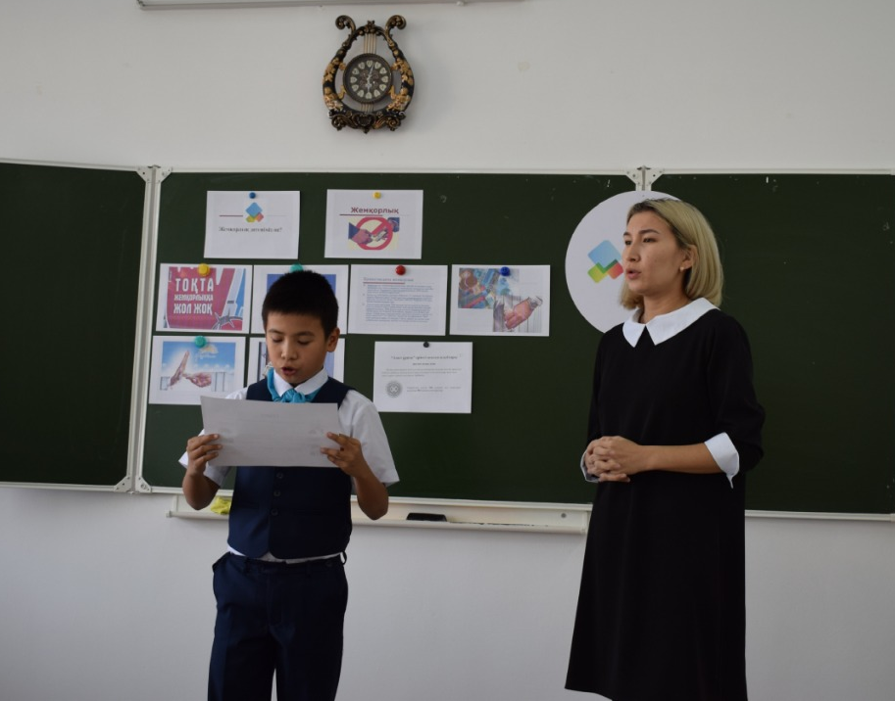
Адалдық сағаты “Жемқорлық дегеніміз не?”

Slide 7
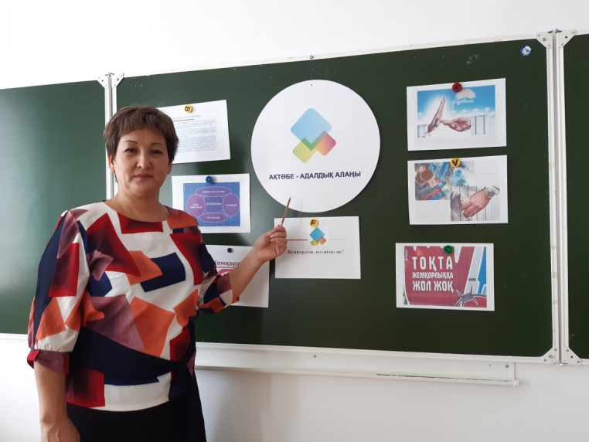
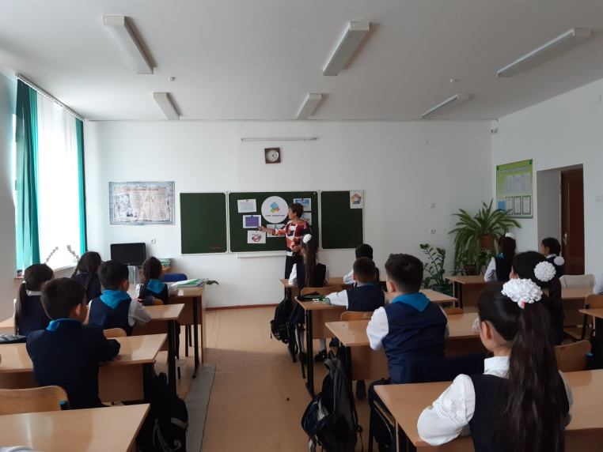
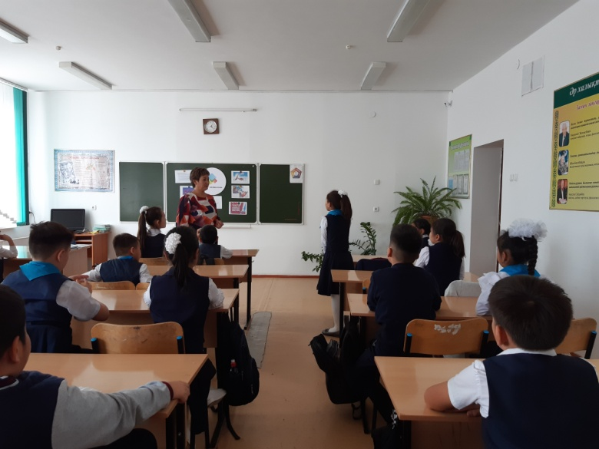
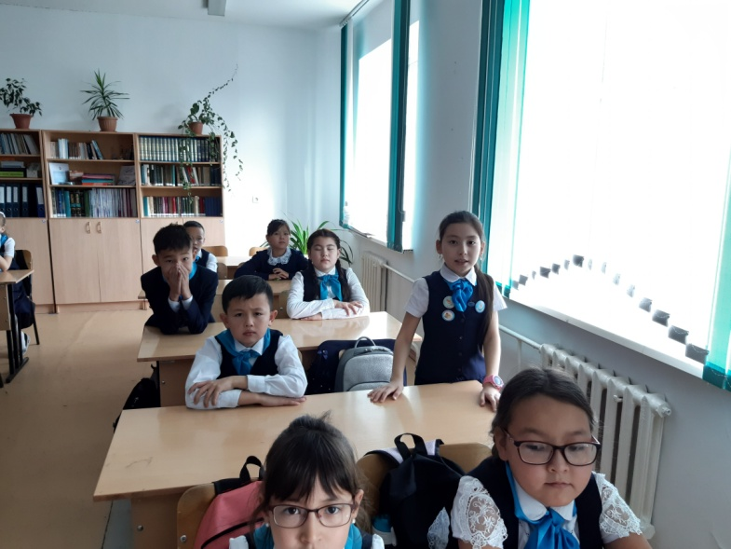
Адалдық сағаты “Адалдық туралы ұғым” 22.09.19

Slide 8
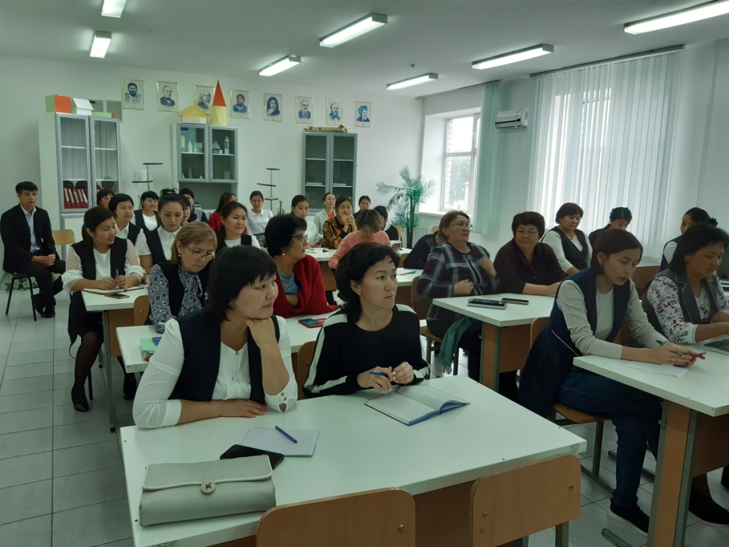
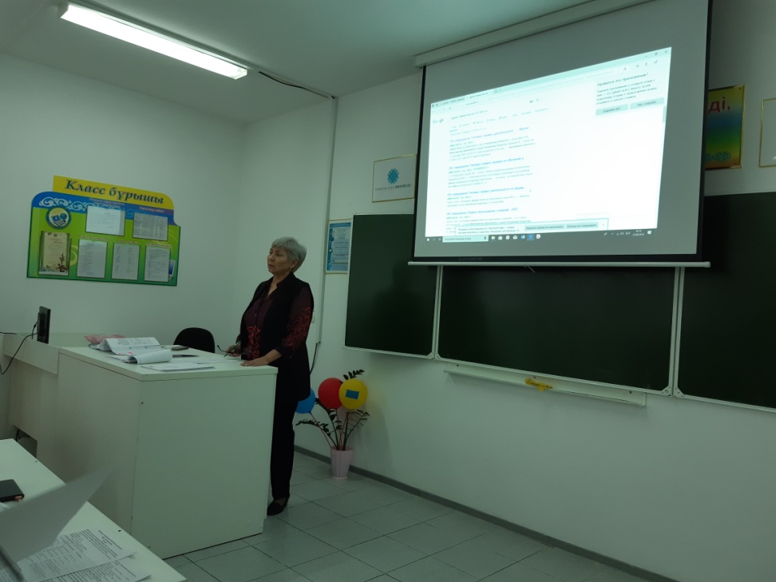
Қазақстан Республикасындағы сыбайлас жемқорлыққа қарсы саясаттың негізгі бағыттары
/ұстаздарға дәріс/ 25 қыркүйек 2019жыл

